Slide 1
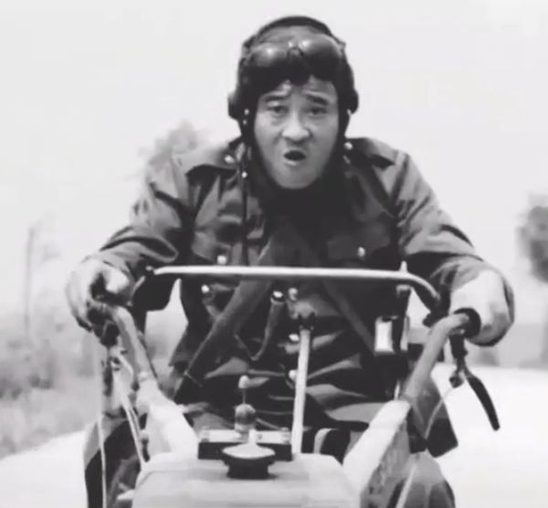
面向对象答辩
AID1908 焦火青

Slide 2
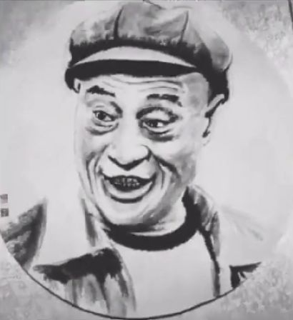
面向对象答辩
我该怎么办？？？
以四哥去购物为例子
基本操作如下
进超市
进超市
进超市
找商品
找商品
找商品
找商品
结算
结算
结算
结算
A
A
A
B
B
B
B
C
C
C
C

Slide 3
面向对象答辩
什么事？
封装：将一些基本数据类型复合成一个自定义类型。
动作
四哥购物
干什么？
购物
选商品
结算
谁？
四哥
人物
谁？作为一类，封装。
干什么？，作为一类可以是购物，可以是下棋等等。
本案例中我们着重研究选商品这一个过程。

Slide 4
面向对象答辩
在研究面向对象选商品之前我们先研究一下面向过程选项商品的过程。
四哥给英子买牛奶，猕猴桃，给孙子买尿布
进超市，第一个货架，if 有，拿走，else 下一个
第二个货架，if 有，拿走，else 下一个
第三个货架，if 有，拿走，else 下一个
第四个货架，有牛奶了，拿走
第五个货架，if 有，拿走，else 下一个
。。。
买完了，结算！

Slide 5
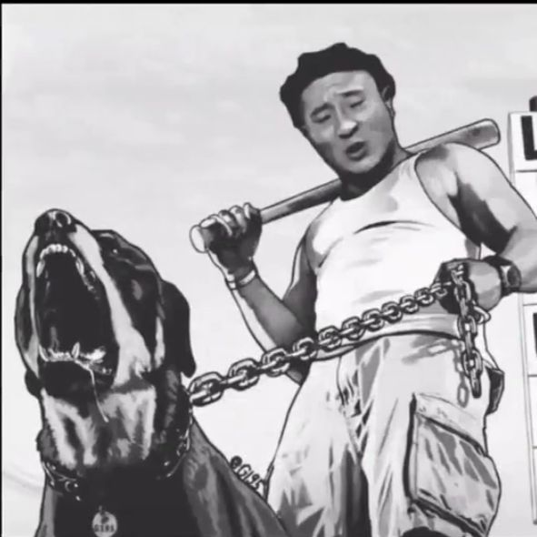
面向对象答辩
面向过程式购物可以称之为：女生逛街式购物，浪费时间，过程繁琐，体现在代码上就是看不懂！
四哥虽然很开心，但是狗坐不住了，一天买三个物品！
问题到底出在哪了？

Slide 6
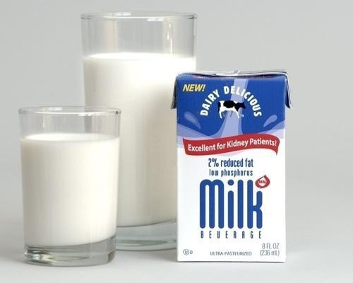
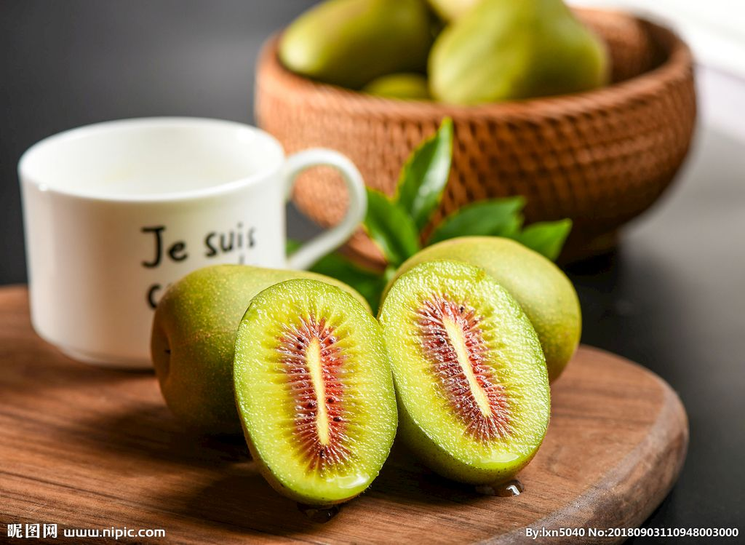
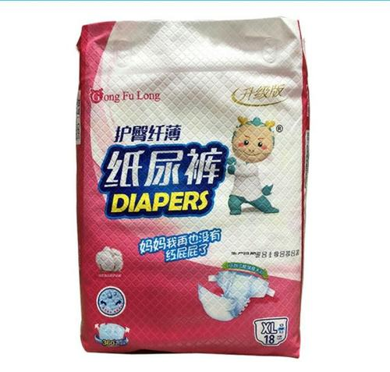
面向对象答辩
没有面向对象！
万物皆对象啊！
牛奶对象
猕猴桃对象
纸尿裤对象

Slide 7
面向对象答辩
过了十天，四哥又来买这些东西！狗叫的太厉害，超市分类了！
饮品类
牛奶
酒
生活用品类
毛巾
洗发水
水果类
苹果
猕猴桃
健身器材类
篮球
跑步机
等等。。。

Slide 8
面向对象答辩
四哥购物更轻松
四哥
超市
隔离
饮品类
牛奶
酒
生活用品类
毛巾
洗发水
水果类
苹果
猕猴桃
健身器材类
篮球
跑步机
等等。。。

Slide 9
面向对象答辩
超市依据什么分类？
单一职责
继承
能喝的--饮品
生活需要用的--生活用品类
水果--水果类
。。。
饮品
牛奶类
酒类
。。。
果蔬
水果类
蔬菜类

Slide 10
面向对象答辩
超市依据什么分类？
多态
饮料区
酒水区
碳酸饮料
牛奶区
等等

Slide 11
面向对象答辩
超市依据什么分类？
多态
饮料区
父类的同一种动作或者行为，在不同的子类上有不同的实现。
牛奶区
饮料区规定了饮料所在区域，牛奶区在饮料区内，同时有自己的区域四哥很快找到了牛奶

Slide 12
面向对象答辩
超市依据什么分类？
开闭原则
饮料区
对扩展开放，对修改关闭。
牛奶区
如果在增加了热饮区，饮料区不受影响

Slide 13
面向对象答辩
超市依据什么分类？
类的单一职责
饮料区
一个类有且只有一个改变它的原因。
牛奶区
方法改变，类才改变，拿一瓶牛奶不影响牛奶类。

Slide 14
面向对象答辩
超市依据什么分类？
依赖倒置
饮料区
客户端代码(调用的类)尽量依赖(使用)抽象。
牛奶区
四哥拿牛奶，直接到牛奶区寻找，而不只是针对某一瓶牛奶，要什么调用什么区。

Slide 15
面向对象答辩
超市依据什么分类？
组合复用
四哥
四哥拿牛奶，牛奶-1，拿是四哥的方法，把牛奶区当做四哥的参数，
调用四哥的方法，去执行牛奶，那四哥牛奶+1，牛奶区牛奶也-1
牛奶区

Slide 16
面向对象答辩
超市依据什么分类？
里氏替换
父类出现的地方可以被子类替换，在替换后依然保持原功能。
子类要拥有父类的所有功能。
子类在重写父类方法时，尽量选择扩展重写，防止改变了功能。
饮料区
牛奶区
四哥拿牛奶，直接到牛奶区，牛奶区包含饮料区的所有功能，数量-1的功能，牛奶区可以重写.

Slide 17
面向对象答辩
超市依据什么分类？
迪米特法则
类与类交互时，在满足功能要求的基础上，传递的数据量越少越好。因为这样可能降低耦合度。
饮料区
牛奶区
饮料区不会体现有多少牛奶，多少酒水，只包含牛奶区，酒水区，牛奶区提现有多少牛奶，增减低耦合。

Slide 18
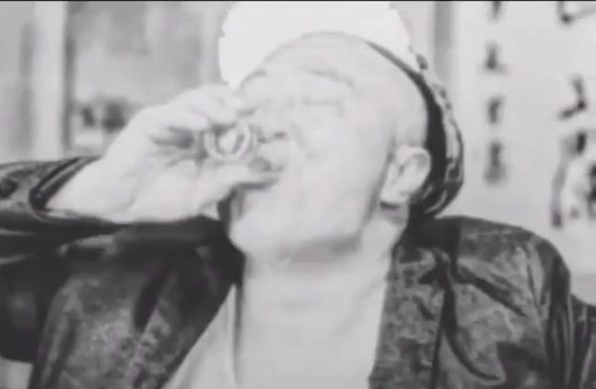
面向对象答辩
四哥购物轻松了！
购物时可以体现出便捷，在生活中利用面向对象的这些原则和特征，可以让我们处理事务更简单高效，学会面向对象，更要学会面向对象的逻辑思维！

